Slide 1


Notes:
Bu sunudaki içeriğin daha ayrıntılı hâline Yeşilay tarafından ilkokul çağı öğrencilerine ve çocuklara yönelik hazırlanmış aşağıdaki kitapçıktan ulaşabilirsiniz:
Yeşilcan’la Zararsız Teknoloji, Yasemin Kahriman (öykü), Zeynep Alp (bilgilendirici metin), Hatice Esra Sarıkaya (etkinlikler), 2014, İstanbul, Yeşilay TBM Alan Kitaplığı Dizisi No: 15.

Slide 2
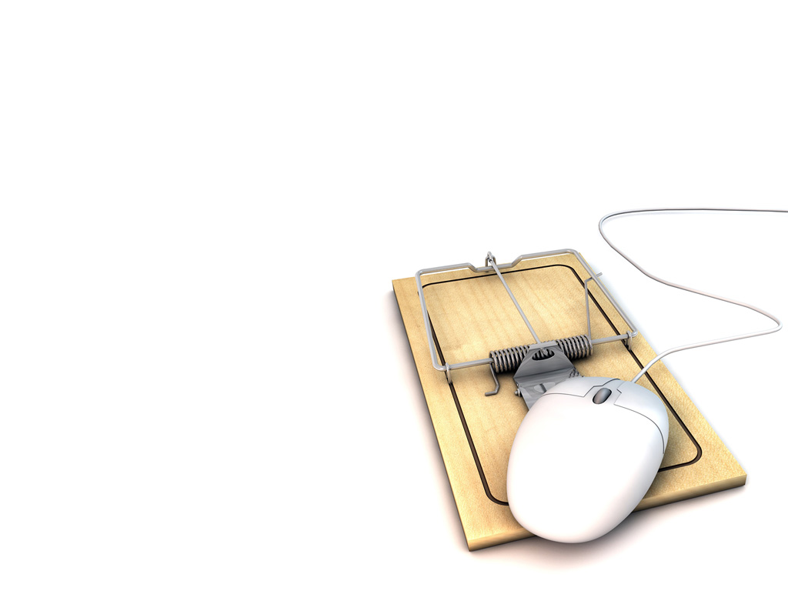

Teknolojiye bağımlı olan bir kişinin hayatında neler değişir? Bu kişi neler yapar, neler yapmaz?
Notes:
Ayrıca bakınız: Yeşilcan’la Zararsız Teknoloji adlı Yeşilay tarafından hazırlanmış kitapçık, s. 12-13 ve 16-17.

Slide 3
Bağımlılık
Bir kişinin bir şeye bağımlı olması, onsuz yaşayamaması, onsuz olduğunda mutsuz olması bağımlılık olarak adlandırılır. Bir kişi…
Devamlı bilgisayar oyunu oynamak istiyorsa…
Oyun oynamadığı zamanlarda aklı hep oyunlarında kalıyorsa…
Bilgisayar, tablet vb. yüzünden arkadaşlarından uzak kalıyor, ailesi ile arası bozuluyorsa…
Bilgisayar, tablet vb. başındayken zamanın nasıl geçtiğini fark etmiyorsa…
Bilgisayar, tablet vb. başında olmadığı zamanlarda öfkeli, huzursuz, asabi oluyorsa…
Yemeklerini bile bilgisayar, tablet vb. başında yemek istiyorsa…
Bilgisayar, tablet vb. başında geçirdiği vakti her geçen gün çoğaltıyorsa…
Kendisine çok fazla bilgisayar oyunu oynadığı, artık kapatması gerektiği hatırlatıldığında sinirleniyor, hırçınlaşıyorsa…
Bilgisayar, tablet vb. söz konusu olduğunda kendisine söz geçiremiyorsa…
Bilgisayar oyunları yüzünden
uykusuz kalıyor, derslerine çalışmıyor ve başarısı düşüyorsa...
…o kişi bir teknoloji bağımlısıdır.
Notes:
Ayrıca bakınız: Yeşilcan’la Zararsız Teknoloji adlı Yeşilay tarafından hazırlanmış kitapçık, s. 12-13 ve 16-17.

Slide 4

Teknoloji Bağımlısı Olan Kişi…
Teknoloji bağımlısı olan kişi
hayatının büyük bir bölümünü teknolojiyi kullanmak için ayırır,
yapmak zorunda olduğu işleri yapmaz
veya yapmak zorunda olduğu işleri durmadan erteler.
Notes:
Ayrıca bakınız: Yeşilcan’la Zararsız Teknoloji adlı Yeşilay tarafından hazırlanmış kitapçık, s. 12-13 ve 16-17.

Slide 5
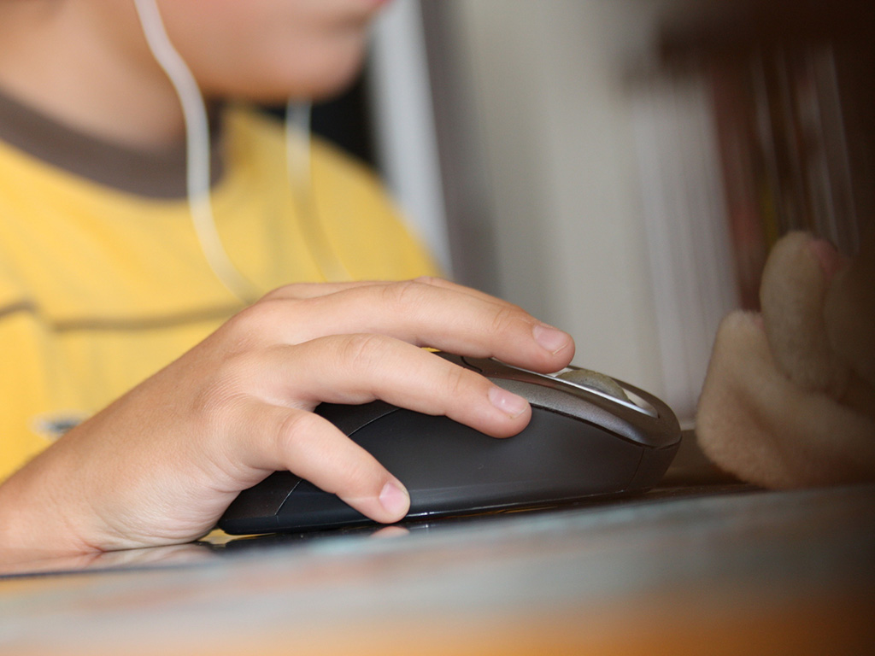
Kısacası Teknoloji Bağımlılığı…
Teknoloji bağımlılığı, teknolojiyi kullanmada ve onunla ilişkide kişinin iradesini kaybetmesi, kendini denetleyememesi ve onsuz bir yaşam sürememeye başlaması hâlidir.
Teknoloji bağımlısı olan kişide teknoloji kullanımı ve onunla bağlantılı eylemler kişinin hayatının ciddi bir bölümünü kaplar, yapmak zorunda olduğu işleri yapmaz veya durmadan erteler.
Notes:
Ayrıca bakınız: Yeşilcan’la Zararsız Teknoloji adlı Yeşilay tarafından hazırlanmış kitapçık, s. 12-13 ve 16-17.

Slide 6
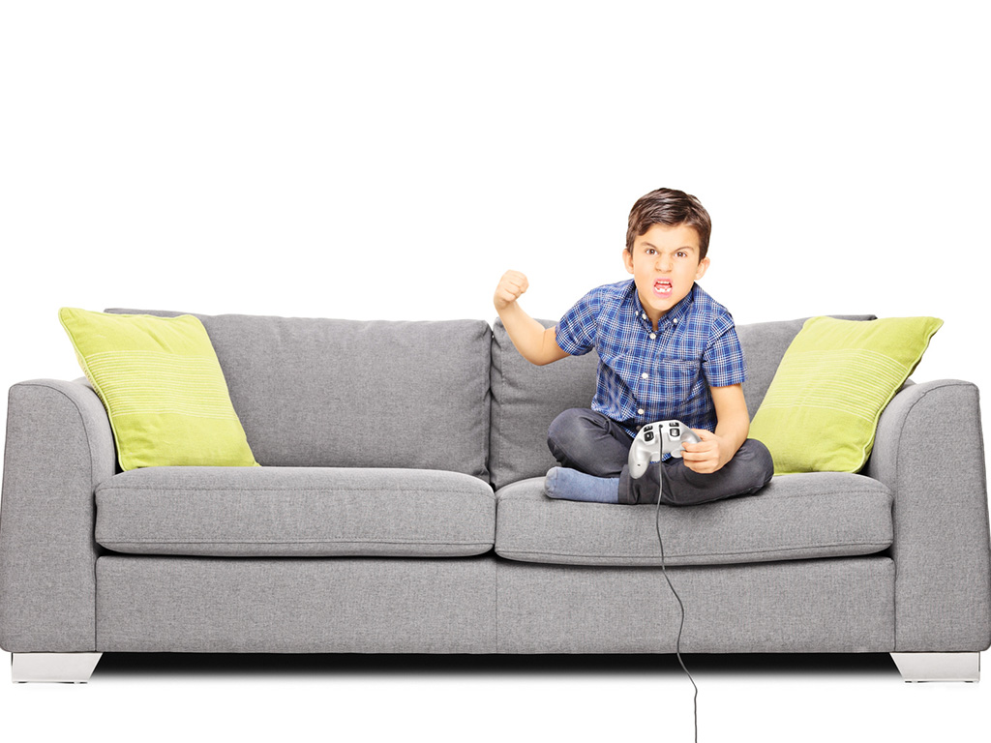
Nasıl Bağımlı Oluyorlar?
Notes:
Ayrıca bakınız: Yeşilcan’la Zararsız Teknoloji adlı Yeşilay tarafından hazırlanmış kitapçık, s. 14-15.

Slide 7




Nasıl Bağımlı Oluyorlar?
Arkadaşlarımın hepsi oynuyor!
Merak ediyorum!
1
2
Ben onsuz yapamam!
Yapacak hiçbir şey yok!
3
Notes:
Ayrıca bakınız: Yeşilcan’la Zararsız Teknoloji adlı Yeşilay tarafından hazırlanmış kitapçık, s. 14-15.

Slide 8
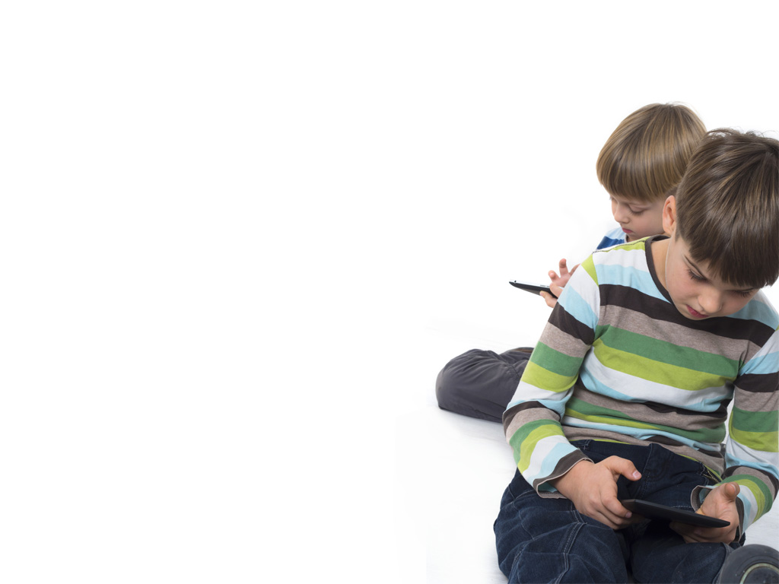
Neden Bağımlı Oluyorlar?
Bağımlılığın ne olduğunu bilmemekten
Bağımlılığın sonuçlarını bilmemekten
Merak duygusunu kontrol edememekten
Can sıkıntısından ve yapacak daha iyi bir şey bulamamaktan
Problemlerini nasıl çözeceğini bilememekten
Notes:
Ayrıca bakınız: Yeşilcan’la Zararsız Teknoloji adlı Yeşilay tarafından hazırlanmış kitapçık, s. 14-15 ve 18.

Slide 9

Teknolojiye Bağımlı Olmanın
Zararı Ne?
İnsanlarla ilişkilerde bozulma
Düşünme kabiliyetinde ve yeteneklerinde zayıflama
Genel sağlık sorunları
Öz güvende düşüş
Saldırganlıkta artma
Sosyal gelişimde gerileme
Sabır ve tahammülde zayıflama
Yalnızlaşma
Dengesiz ve sağlıksız beslenme
Başkalarıyla ilişki kurmakta zorlanma
Spor, müzik, sanat gibi faaliyetlerden geri kalma
Baş ağrısı
Ders başarısında gerileme
İskelet ve kas sisteminde hasar
Duygularda körelme
Dikkat eksikliği
Uykusuzluk
Notes:
Ayrıca bakınız: Yeşilcan’la Zararsız Teknoloji adlı Yeşilay tarafından hazırlanmış kitapçık, s. 16-17.

Slide 10

Teknolojiden Yararlanmak Ama Bağımlı Olmamak İçin…
Teknoloji kullanımınızı sınırlayın.
Böylece kendinize sınır çizmiş olursunuz.
Notes:
Ayrıca bakınız: Yeşilcan’la Zararsız Teknoloji adlı Yeşilay tarafından hazırlanmış kitapçık, s. 19.

Slide 11

Teknolojiden Yararlanmak Ama Bağımlı Olmamak İçin…
Teknolojiden yararlanma ve kendinizle teknoloji kullanımınız arasına sınır koyma konusunda ailenizden yardım isteyin.
Böylece büyüklerinizin tecrübelerinden yararlanmış olursunuz.
Notes:
Ayrıca bakınız: Yeşilcan’la Zararsız Teknoloji adlı Yeşilay tarafından hazırlanmış kitapçık, s. 19.

Slide 12

Teknolojiden Yararlanmak Ama Bağımlı Olmamak İçin…
Zaten sınırlı zamanlarda yaptığınız teknolojiyle ilişkili işlerinizin ve çalışmalarınızın hemen ardına bir arkadaş buluşması veya zorunlu bir iş planlayın.
Böylece ölçüyü kaçırmazsınız.
Notes:
Ayrıca bakınız: Yeşilcan’la Zararsız Teknoloji adlı Yeşilay tarafından hazırlanmış kitapçık, s. 19.

Slide 13

Teknolojiden Yararlanmak Ama Bağımlı Olmamak İçin…
Teknoloji kullanımı ile ilgili kendinize hedefler belirleyin.
Böylece amaçsız ve boşu boşuna bir kullanıma kendinizi kaptırmamış olursunuz.
Notes:
Ayrıca bakınız: Yeşilcan’la Zararsız Teknoloji adlı Yeşilay tarafından hazırlanmış kitapçık, s. 19.

Slide 14

Teknolojiden Yararlanmak Ama Bağımlı Olmamak İçin…
Odanıza, evin çeşitli yerlerine, bilgisayar ekranının yanı başına teknoloji bağımlılığının size neler kaybettireceğini hatırlatan sözler ve görseller asın.
Böylece aklınızı sürekli devrede tutarsınız.
Notes:
Ayrıca bakınız: Yeşilcan’la Zararsız Teknoloji adlı Yeşilay tarafından hazırlanmış kitapçık, s. 19.

Slide 15

Teknolojiden Yararlanmak Ama Bağımlı Olmamak İçin…
Yapmak istediklerinizi listeleyin, listenizdekilerinden birini yaptıktan sonra listenizin en sonuna yeni bir isteğinizi yazın.
Böylece hayatınızda teknoloji dışında da önem verdiğiniz şeyler olduğunu sürekli hatırlarsınız.
Notes:
Ayrıca bakınız: Yeşilcan’la Zararsız Teknoloji adlı Yeşilay tarafından hazırlanmış kitapçık, s. 19.

Slide 16
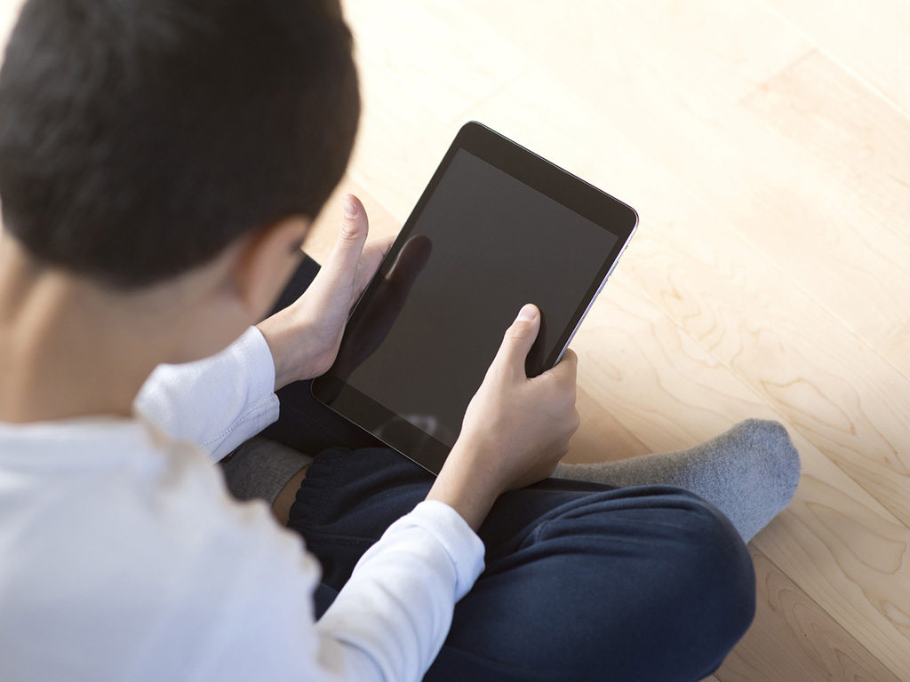
Teknoloji Testi
Teknolojiyle aranızdaki mesafeyi ölçmek ister misiniz? Haydi o zaman aşağıdaki maddeler için “her zaman”, “bazen”, “hiçbir zaman” ifadelerinden uygun olanı seçin.
Her zaman
Bazen
Hiçbir zaman
1) Devamlı bilgisayarda oyun oynamak istiyorum.
Notes:
Ayrıca bakınız: Yeşilcan’la Zararsız Teknoloji adlı Yeşilay tarafından hazırlanmış kitapçık, s. 18.

Slide 17
Teknoloji Testi
Teknolojiyle aranızdaki mesafeyi ölçmek ister misiniz? Haydi o zaman aşağıdaki maddeler için “her zaman”, “bazen”, “hiçbir zaman” ifadelerinden uygun olanı seçin.
Her zaman
Bazen
Hiçbir zaman
2) Bilgisayar başında zamanın nasıl geçtiğini fark edemiyorum.
Notes:
Ayrıca bakınız: Yeşilcan’la Zararsız Teknoloji adlı Yeşilay tarafından hazırlanmış kitapçık, s. 18.

Slide 18
Teknoloji Testi
Teknolojiyle aranızdaki mesafeyi ölçmek ister misiniz? Haydi o zaman aşağıdaki maddeler için “her zaman”, “bazen”, “hiçbir zaman” ifadelerinden uygun olanı seçin.
Her zaman
Bazen
Hiçbir zaman
3) Yemeklerimi bilgisayarın başında yiyorum.
Notes:
Ayrıca bakınız: Yeşilcan’la Zararsız Teknoloji adlı Yeşilay tarafından hazırlanmış kitapçık, s. 18.

Slide 19
Teknoloji Testi
Teknolojiyle aranızdaki mesafeyi ölçmek ister misiniz? Haydi o zaman aşağıdaki maddeler için “her zaman”, “bazen”, “hiçbir zaman” ifadelerinden uygun olanı seçin.
Her zaman
Bazen
Hiçbir zaman
4) İnternette vakit geçirmek için arkadaşlarımla beraber olmaktan vazgeçiyorum.
Notes:
Ayrıca bakınız: Yeşilcan’la Zararsız Teknoloji adlı Yeşilay tarafından hazırlanmış kitapçık, s. 18.

Slide 20
Teknoloji Testi
Teknolojiyle aranızdaki mesafeyi ölçmek ister misiniz? Haydi o zaman aşağıdaki maddeler için “her zaman”, “bazen”, “hiçbir zaman” ifadelerinden uygun olanı seçin.
Her zaman
Bazen
Hiçbir zaman
5) İnternette geçirdiğim süreyi azaltmak istediğimde bunu bir türlü başaramıyorum.
Notes:
Ayrıca bakınız: Yeşilcan’la Zararsız Teknoloji adlı Yeşilay tarafından hazırlanmış kitapçık, s. 18.

Slide 21
Teknoloji Testi
Teknolojiyle aranızdaki mesafeyi ölçmek ister misiniz? Haydi o zaman aşağıdaki maddeler için “her zaman”, “bazen”, “hiçbir zaman” ifadelerinden uygun olanı seçin.
Her zaman
Bazen
Hiçbir zaman
6) Oyun yüzünden derslerimi ihmal ediyorum.
Notes:
Ayrıca bakınız: Yeşilcan’la Zararsız Teknoloji adlı Yeşilay tarafından hazırlanmış kitapçık, s. 18.

Slide 22
Teknoloji Testi
Teknolojiyle aranızdaki mesafeyi ölçmek ister misiniz? Haydi o zaman aşağıdaki maddeler için “her zaman”, “bazen”, “hiçbir zaman” ifadelerinden uygun olanı seçin.
Her zaman
Bazen
Hiçbir zaman
7) Annem babam çok fazla oyun oynadığımı söylediğinde sinirleniyorum.
Notes:
Ayrıca bakınız: Yeşilcan’la Zararsız Teknoloji adlı Yeşilay tarafından hazırlanmış kitapçık, s. 18.

Slide 23
Teknoloji Testi
Teknolojiyle aranızdaki mesafeyi ölçmek ister misiniz? Haydi o zaman aşağıdaki maddeler için “her zaman”, “bazen”, “hiçbir zaman” ifadelerinden uygun olanı seçin.
Her zaman
Bazen
Hiçbir zaman
8) Oyun oynamadığım zamanlarda aklım oyunlarda kalıyor.
Notes:
Ayrıca bakınız: Yeşilcan’la Zararsız Teknoloji adlı Yeşilay tarafından hazırlanmış kitapçık, s. 18.

Slide 24
Teknoloji Testi
Teknolojiyle aranızdaki mesafeyi ölçmek ister misiniz? Haydi o zaman aşağıdaki maddeler için “her zaman”, “bazen”, “hiçbir zaman” ifadelerinden uygun olanı seçin.
Her zaman
Bazen
Hiçbir zaman
9) Oyunun başından çok zor kalkıyorum.
Notes:
Ayrıca bakınız: Yeşilcan’la Zararsız Teknoloji adlı Yeşilay tarafından hazırlanmış kitapçık, s. 18.

Slide 25
Teknoloji Testi
Teknolojiyle aranızdaki mesafeyi ölçmek ister misiniz? Haydi o zaman aşağıdaki maddeler için “her zaman”, “bazen”, “hiçbir zaman” ifadelerinden uygun olanı seçin.
Her zaman
Bazen
Hiçbir zaman
10) Geç saatlere kadar bilgisayar başında oturmaktan uykusuz kalıyorum.
Notes:
Ayrıca bakınız: Yeşilcan’la Zararsız Teknoloji adlı Yeşilay tarafından hazırlanmış kitapçık, s. 18.

Slide 26
İşte Sonuç!
“Hiçbir zaman” ifadeleriniz çoğunluktaysa
Teknoloji konusunda gayet iyi durumdasınız.
“Bazen” ifadeleriniz çoğunluktaysa
Ufak tefek düzeltmelerle sorunu halledebilirsiniz.
“Her zaman” ifadeleriniz çoğunluktaysa
Acil durum sirenleri çalıyor demektir. Acilen teknoloji kullanımınızda önlemler almalı, köklü değişiklikler yapmalısınız.
Notes:
Ayrıca bakınız: Yeşilcan’la Zararsız Teknoloji adlı Yeşilay tarafından hazırlanmış kitapçık, s. 18.

Slide 27
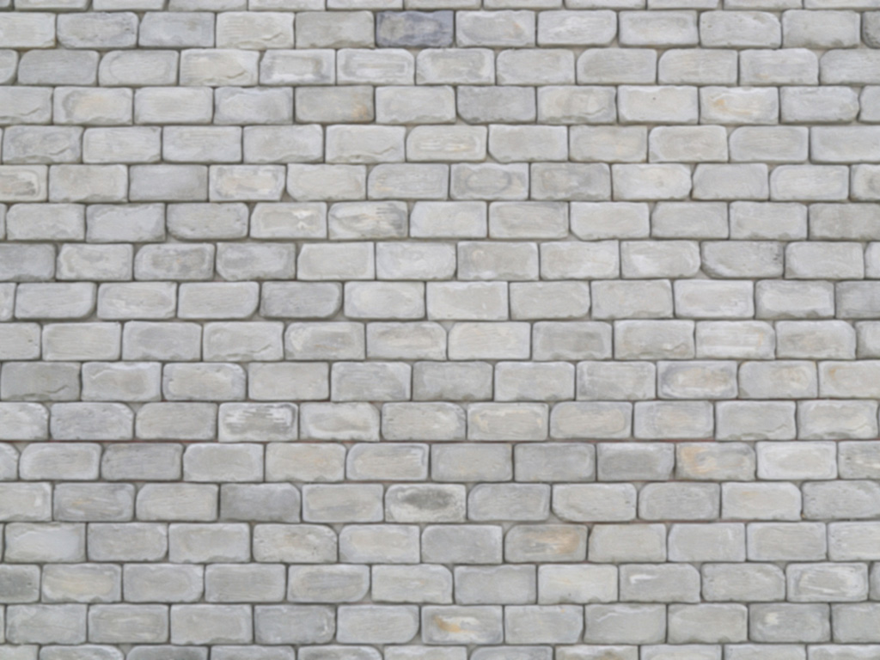

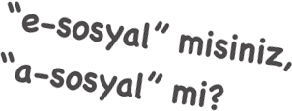







Notes:
Ayrıca bakınız: Yeşilcan’la Zararsız Teknoloji adlı Yeşilay tarafından hazırlanmış kitapçık, s. 18.

Slide 28
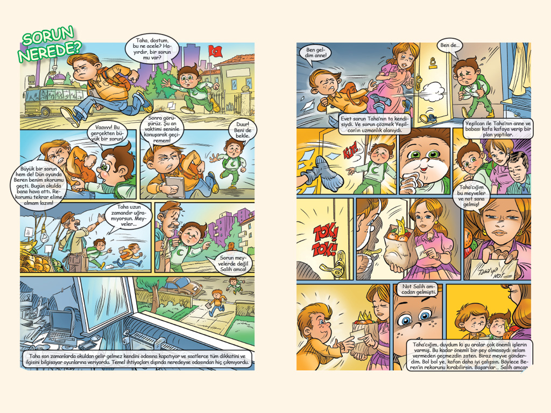
Notes:
Ayrıca bakınız: Yeşilcan’la Zararsız Teknoloji adlı Yeşilay tarafından hazırlanmış kitapçık, s. 4-5.

Slide 29
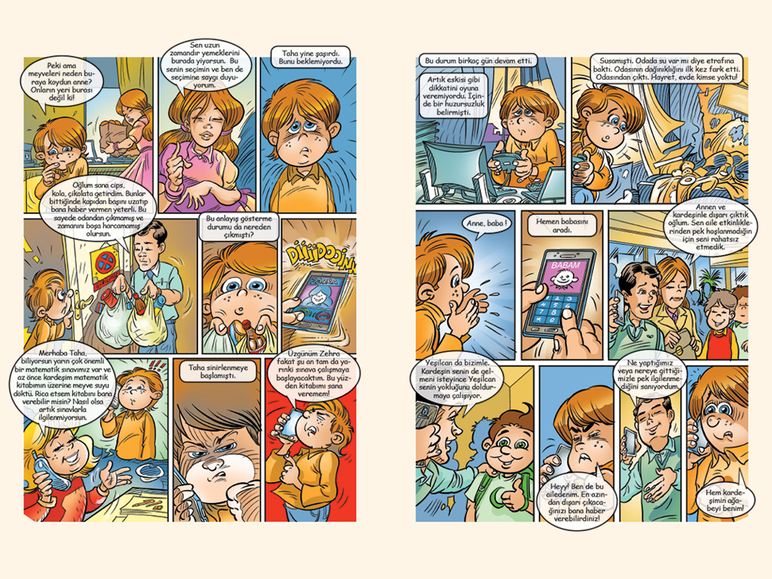
Notes:
Ayrıca bakınız: Yeşilcan’la Zararsız Teknoloji adlı Yeşilay tarafından hazırlanmış kitapçık, s. 6-7.

Slide 30
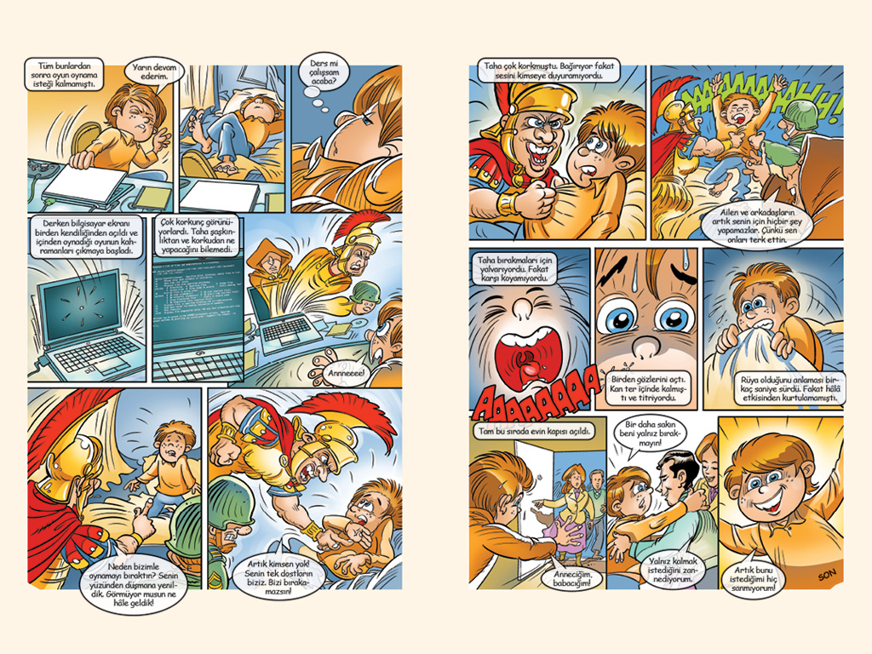
Notes:
Ayrıca bakınız: Yeşilcan’la Zararsız Teknoloji adlı Yeşilay tarafından hazırlanmış kitapçık, s. 8-9.

Slide 31
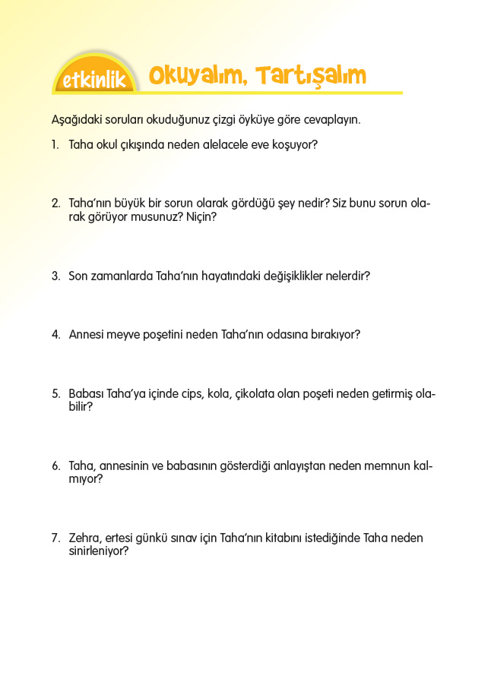
Notes:
Ayrıca bakınız: Yeşilcan’la Zararsız Teknoloji adlı Yeşilay tarafından hazırlanmış kitapçık, s. 10-11.

Slide 32

Notes:
Bu sunu Yeşilay tarafından ilkokul çağı öğrencilerine ve çocuklara yönelik hazırlanmış aşağıdaki kitapçıktan yararlanılarak oluşturulmuştur:
Yeşilcan’la Zararsız Teknoloji, Yasemin Kahriman (öykü), Zeynep Alp (bilgilendirici metin), Hatice Esra Sarıkaya (etkinlikler), 2014, İstanbul, Yeşilay TBM Alan Kitaplığı Dizisi No: 15.

Slide 33

Bu sunu EDAM tarafından YEŞİLAY için hazırlanmıştır.
Fotoğraflar ve Grafik Çalışmaları
Oğan Kandemiroğlu © Yeşilay
© Friax74, © olly, © Mumpitz, © virinaflora, © Ljupco Smokovski, © Vesna Cvorovic, © Igarts, © Baillou,
© brunopetrozza, © atikom – Fotolia.com
Notes:
Bu sunu Yeşilay tarafından ilkokul çağı öğrencilerine ve çocuklara yönelik hazırlanmış aşağıdaki kitapçıktan yararlanılarak oluşturulmuştur:
Yeşilcan’la Zararsız Teknoloji, Yasemin Kahriman (öykü), Zeynep Alp (bilgilendirici metin), Hatice Esra Sarıkaya (etkinlikler), 2014, İstanbul, Yeşilay TBM Alan Kitaplığı Dizisi No: 15.

